Slide 1

第八章 网络程序设计实例
组播通信程序设计

Slide 2
组播通信程序设计
多播 亦称 多点传送（Multicasting），是一种让数据从一个成员送出，然后复制给其他多个成员的技术。
采用这种技术，可有效减轻网络通信的负担，避免资源的无谓浪费。

Slide 3
组播通信程序设计
1．什么是组播？
2．多播的含义
3. IP多播
4．IP叶节点
5．IP多播的实施
6．多播与Winsock
Winsock 1多播
 NEXT

Slide 4
组播通信程序设计
BACK
1．什么是组播？
又叫多址广播或多点传送，它也是一种一对多的传输方式，传输发起者通过一次传输就能将信息传送给一组接收者。它与单点传送和广播通信有明显的区别，组播将数据报发送给一个主机组，该主机组由零个或多个用同一个IP目的地址标识的主机集合。

Slide 5
组播通信程序设计
2．多播的含义
多播通信具有两个层面的重要特征：控制层面和数据层面。
控制层面（Control Plane）定义了组成员的组织方式；
数据层面（Data Plane）决定了在不同的成员之间，数据如何传送。

Slide 6
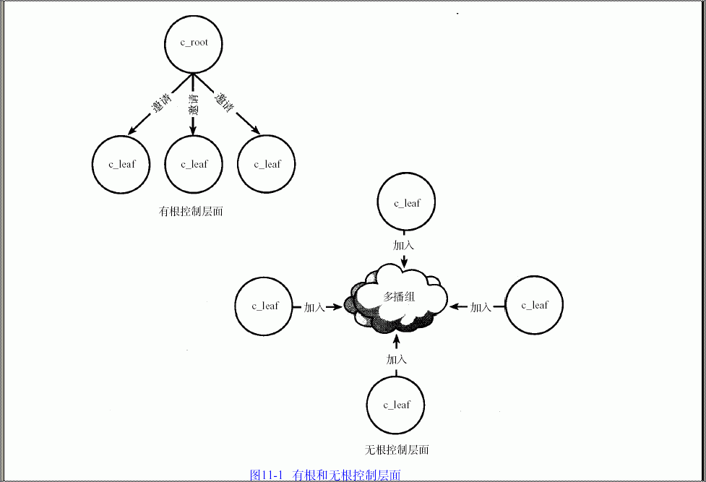
组播通信程序设计
控制层面：

Slide 7
组播通信程序设计
在一个”有根的”控制层面内，存在着一个特殊的多播组成员，叫作c_ root（控制根，或根节点）。而剩下的每个组成员都叫作c_leaf（控制叶，或叶节点）。
大多数情况下，c_ root需负责多播组的建立，其间涉及到建立同任意数量的c_leaf的连接。而在某些特殊情况下， c_leaf 则可在以后的某个时间申请加入一个特定的多播组。
 对任何一个具体的组来说，都只能存在一个根节点。ATM协议便是“有根控制层面”的典型例子。

Slide 8
组播通信程序设计
对一个“无根的”控制层面来说，它则允许任何人加入一个组，其间不存在任何例外。在这种情况下，所有组成员均为c_leaf节点（叶节点）。每个成员都有权加入一个多播组。
 IP多播便是无根控制层面的一个典型例子。

Slide 9
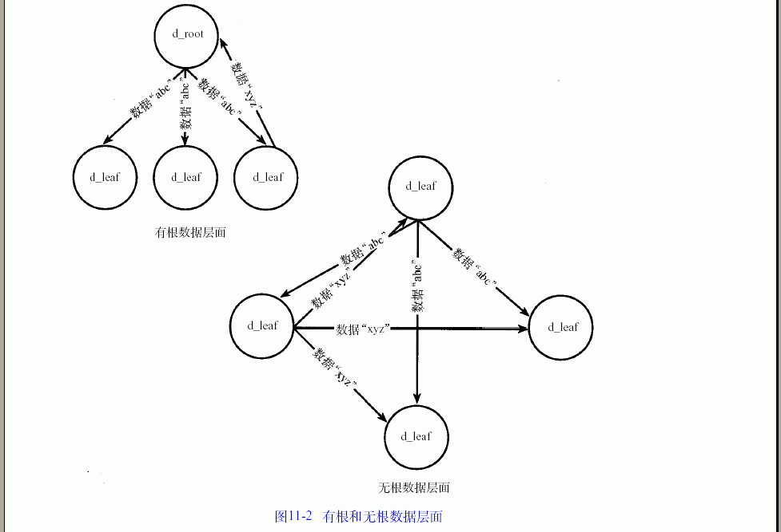
组播通信程序设计
数据层面：

Slide 10
组播通信程序设计
对一个有根数据层面而言，它有一个参与者叫作d_root（数据根，或根节点）。数据传输只能在d_root和多播会话的其他所有成员之间进行。
 ATM也是“有根数据层面”的一个典型例子。

Slide 11
组播通信程序设计
在一个无根数据层面上，所有组成员都能将数据发给组内的其他所有成员。从一个组成员发出的数据块会投递给其他所有成员，同时所有接收者都能回送数据。至于谁能接收或发送数据，则不存在任何限制。
同样地， I P多播采用的是数据层面上的“无根”通信方式。

Slide 12
组播通信程序设计
BACK
 一句话：ATM多播是在控制及数据层面的一种有根通信方式，而IP多播在两个层面上都是“无根”的。

Slide 13
组播通信程序设计
3 IP多播
IP多播通信需要依赖一个特殊的地址组，名为“多播地址”。
举例：假定五个节点都想通过I P多播，实现彼此间的通信，它们便可加入同一个组地址。全部加入之后，由一个节点发出的任何数据均会一模一样地复制一份，发给组内的每个成员，甚至包括始发数据的那个节点。

Slide 14
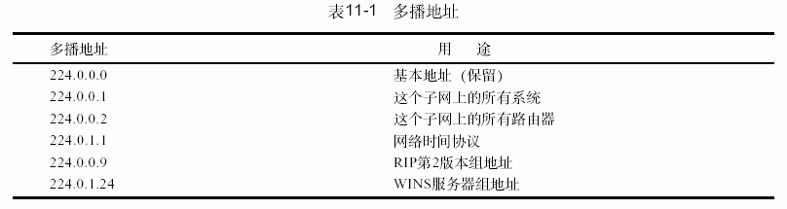
组播通信程序设计
BACK
多播IP地址是一个D类I P地址，范围在224.0.0.0 到 239.255.255.255 之间。

Slide 15
组播通信程序设计
4． IP叶节点
加入IP多播组的过程非常简单，因为每个节点都是一个“叶”，所以在加入一个组的时候，采取的操作步骤都是一样的:
1)用socket函数创建一个套接字，注意要设为AF_INET地址家族以及SOCK_DGRAM套接字类型。要想初始化一个多播套接字，不必设置任何特殊标志，因为socket函数本身便没有提供什么标志参数。
2)如果想从组内接收数据，请将套接字同一个本地端口绑定到一起。
3)调用setsockopt 函数，同时设置IP_ADD_MEMBERSHIP 选项，指定想加入的那个组的地址结构。

Slide 16
组播通信程序设计
BACK
注意：
假如一个应用程序只是打算发送数据，便不必加入一个IP多播组。
向多播组发送数据时，网络中传输的数据包与普通UDP包大致相同，只是目的地址换成了一个特殊的多播地址而已。但假如想接收多播数据，便必须加入一个组。
但无论如何，除了对组成员资格的要求之外， I P多播通信与普通的U D P协议通信并无什么区别：两者都是“无连接”的、“不可靠”的..等等。

Slide 17
IP多播的实施
BACK
I P多播通信得到了所有 Windows 平台的支持（ 2 . 1版之前的Windows CE除外）。
但另一方面，在各个平台上， I P多播的具体实施方式却稍有差异。我们早先已经指出，使用的网卡首先必须支持多播通信。
为此，网卡需要以硬件形式，为接口增加多播过滤器。多播IP地址采用了一个特殊的M A C地址，其中包含了编好码的I P地址，使网卡能轻易判断出进入的数据包是否属于多播数据，同时调查这个包的目标多播IP地址是哪一个。所有这些信息只需检查MAC头便可取得。在RFC 1700中，对具体的编码方案进行了讨论。

Slide 18
多播与Winsock
针对IP多播，Winsock 提供了两种不同的实现方法:
第一种方法是Winsock 1提供的，要求通过套接字选项来加入一个组。
Winsock 2则引入了一个新函数，专门负责多播组的加入。这个函数便是WSAJoinLeaf，它与基层协议是无关的。

Slide 19
Winsock 1多播
Winsock 1设计的方法中，I P多播组的加入和离开是用setsockopt命令来完成的，同时要用到IP_ADD_MEMBERSHIP （加入组）和
IP_DROP_MEMBERSHIP（脱离组）这两个选项。

Slide 20
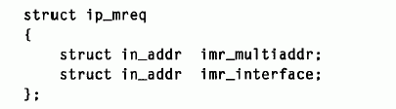
Winsock 1多播
使用这两个套接字选项时，必须传递一个ip_mreq结构
imr_multiaddr 字段用于指定要加入的多播组；
imr_interface定要通过它送出多播数据的本地（或本机）接口。

Slide 21
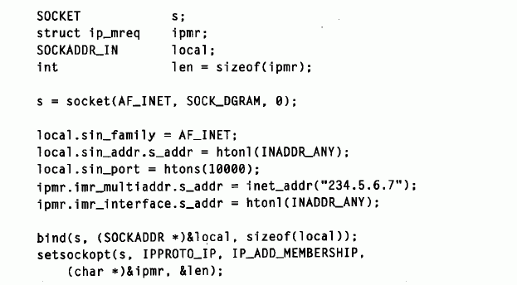
Winsock 1多播
下面示范代码向大家展示了如何加入一个多播组234.5.6.7

Slide 22
Winsock 1多播
要离开一个多播组，只需调用setsockopt，同时设置IP_DROP_MEMBERSHIP。注意仍然要传递一个ip_mreq 结构，其中的值与加入那个组时是一样的。如下例所示：

Slide 23
Winsock 1 IP多播示例
BACK
该程序首先加入一个指定的组，然后扮演一个发送者或接收者（具体由命令行参数决定）。写这个程序时，我们让一个发送者只负责数据的发送，而一个接收者只是利用一个循环结构，简单地等候进入的数据。
源代码

